Slide 1
딥러닝의 기초
5부: 사전 트레이닝된 모델
Notes:
*사전 트레이닝된 모델 = Pre-trained Model

Slide 2
목차
1부: 딥러닝 소개
2부: 뉴럴 네트워크의 트레이닝 방식
3부: CNN(Convolutional Neural Network)
4부: 데이터 증강 및 배포
5부: 사전 트레이닝된 모델
6부: 고급 아키텍처

Slide 3
목차 – 5부
복습
사전 트레이닝된 모델
전이 학습(Transfer Learning)

Slide 4
복습
Notes:
잠시 시간을 내어 지금까지 학습한 몇 가지 개념을 살펴보도록 하겠습니다.

Slide 5
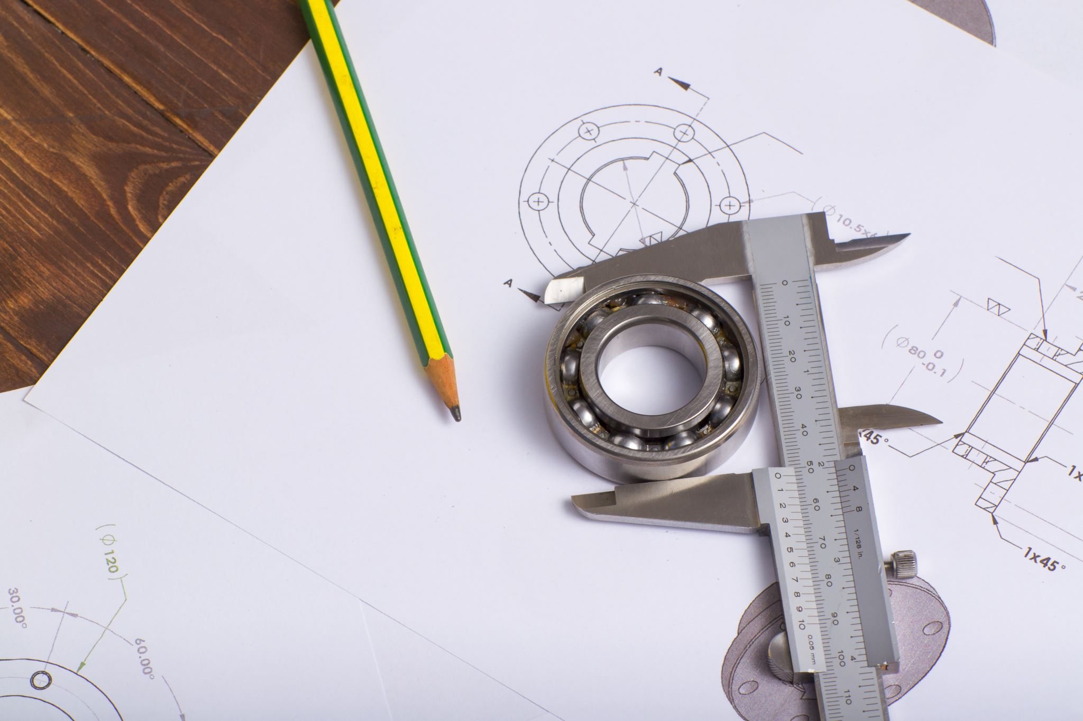
복습
Learning Rate
Number of Layers
Neurons per Layer
Activation Functions
Dropout
Data
Notes:
질문: 이러한 항목은 모두 무엇이며 어떤 역할을 합니까?
답변:
학습률은 그래디언트 하강법 도중에 변경하게 되는 매개변수의 양(가중치)입니다.
레이어 수는 뉴럴 네트워크의 깊이입니다.
뉴런 수는 뉴럴 네트워크 레이어의 너비입니다.
활성화 함수는 뉴런의 출력을 변환하는 데 사용됩니다.
드롭아웃은 트레이닝 도중에 뉴런을 무작위로 꺼서 과적합을 방지합니다.
데이터는 모델을 트레이닝하는 대상이 되는 예시입니다. 데이터가 정제되지 않았거나 충분히 다양하지 않은 경우 모델은 실제 상황을 일반화할 수 없습니다.
머신 러닝 모델을 설계하는 데에는 많은 노력이 요구됩니다!

Slide 6
사전 트레이닝된 모델 Pre-Trained Models
Notes:
이러한 노력을 기울일 필요가 없다면 좋지 않을까요?

Slide 7

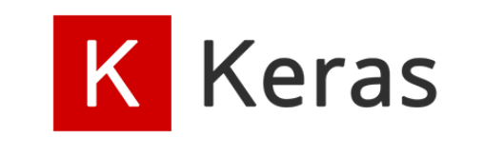

사전 트레이닝된 모델 (Pre-Trained Models)
PYTORCH HUB
https://www.tensorflow.org/hub?hl=ko
Notes:
좋은 소식은 즉시 사용 가능한 모델을 내놓는 팀과 연구원의 수가 늘고 있다는 사실입니다. 즉시 사용 가능한 모델을 다운로드할 수 있는 NVIDIA의 GPU Cloud와 같은 웹사이트가 있을 뿐만 아니라, TensorFlow 및 PyTorch의 경우에는 TensorFlow Hub 또는 PyTorch Hub 웹사이트에서 모델의 URL이 주어진 경우 모델을 Python으로 로드할 수 있는 모듈이 프레임워크 내에 있습니다. Keras 자체는 모델이 이미 패키징된 상태로 제공됩니다.
더 좋은 소식이 있습니다. 이러한 모델이 전부 무료라는 것입니다!

Slide 8
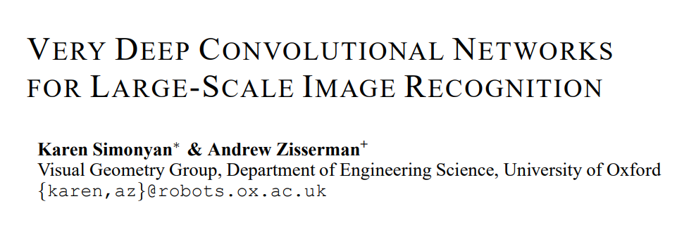
사전 트레이닝된 모델 (Pre-Trained Models)
IM GENET
https://keras.io/api/applications/vgg/
https://keras.io/api/applications/#available-models
https://gist.github.com/yrevar/942d3a0ac09ec9e5eb3a
Notes:
우리가 실험하게 될 모델은 'Very Deep Convolutional Networks for Large-Scale Image Recognition'라는 적절한 제목의 논문에서 제시된 VGG16입니다. 이 모델은 2014 ImageNet 챌린지에서 입상한 아키텍처였습니다.
ImageNet은 동물, 음식, 나무, 스포츠와 사람을 비롯한 수천 개의 범주로 분류된 수백만 장의 사진으로 이루어진 데이터베이스입니다.
최근에는 이러한 물체 검출 모델이 95%가 넘는 정확도로 인간의 능력을 능가하고 있습니다.
VGG16 논문: https://arxiv.org/abs/1409.1556
ImageNet: http://www.image-net.org/
ImageNet 트리 바로 이동: http://imagenet.stanford.edu/synset?wnid=n03769722

Slide 9
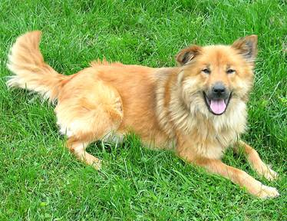
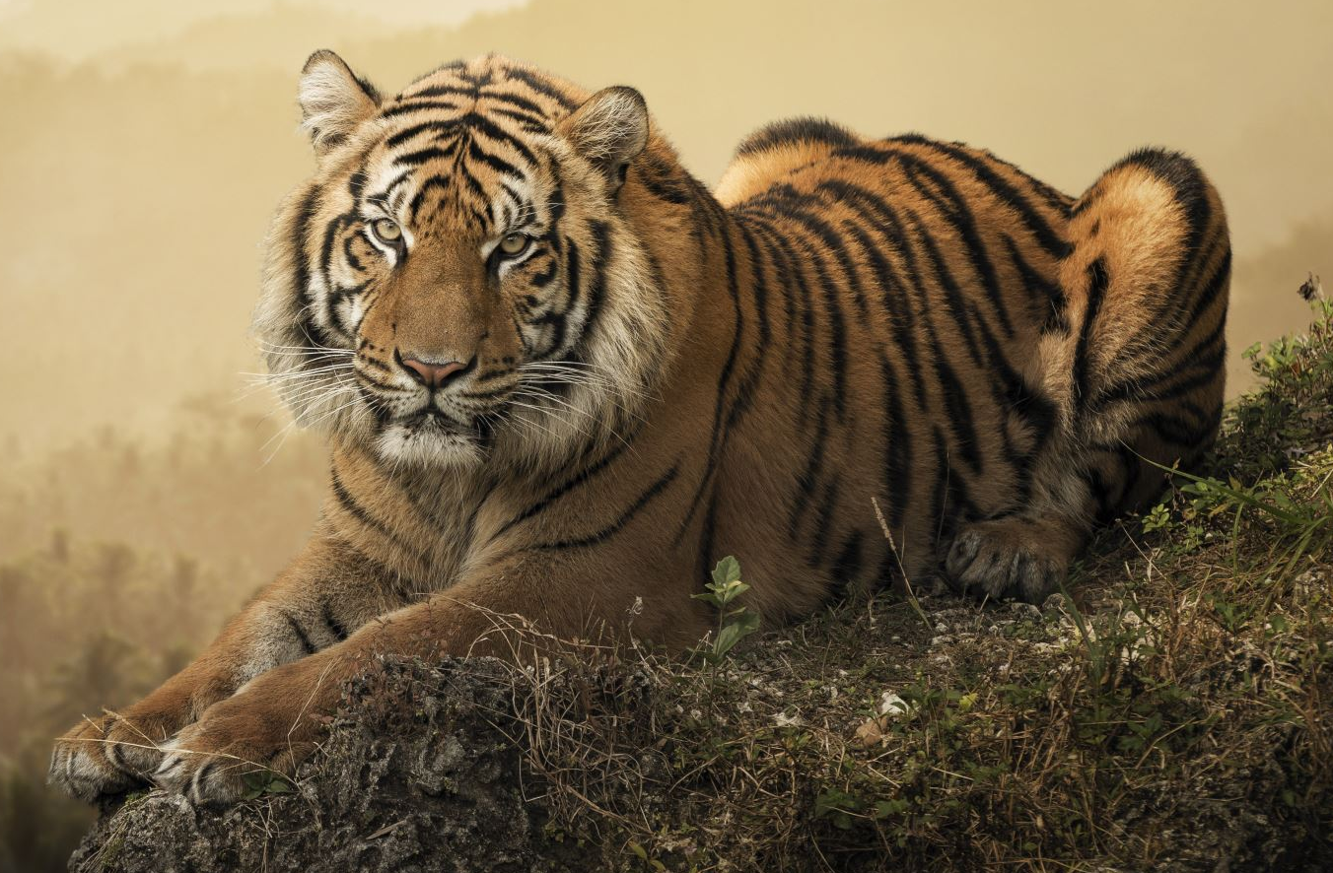


다음 과제
강아지 분류
Notes:
이 모델을 어떻게 더 잘 활용하여 강아지 분류기를 만들 수 있을까요? (‘강아지 vs 그 외 모든 것’에 대한 이진분류)
ImageNet에는 동물의 사진이 많으므로 이러한 사진을 사용하여 강아지만을 인식하고 다른 모든 동물들의 출입을 막겠습니다.

Slide 10
전이 학습 Transfer Learning
Notes:
강아지 분류기를 완성한 후에는 전이 학습(Transfer Learning)이라는 접근 방식을 사용하여 또 다른 문제를 처리해 보겠습니다.

Slide 11
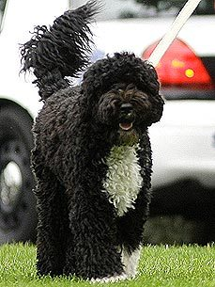
후속 과제
대통령 사저의 강아지 분류기
Notes:
좋은 소식이 있습니다! 우리의 뛰어난 머신 러닝 능력을 알게 된 미국국토안전부 비밀수사국에서 백악관을 위한 강아지 분류기를 제작해 달라고 의뢰했습니다. 제작에 도움을 주기 위해 수사국에서는 2009년부터 2017년까지 미국의 '퍼스트 독'이었던 포르투갈 워터 독인 Bo의 사진 몇 장을 제공했습니다.
우리는 이 문이 백악관에 몰래 들어오려는 다른 개들이 아닌 Bo만 인식하도록 만들어야 했습니다.

Slide 12

전이 학습(Transfer Learning)
Notes:
문제는 일반적으로 개만 인식할 수 있는 우리의 사전 트레이닝된 모델을 사용할 수 없다는 것입니다. VGG16은 Bo와 다른 종류의 개를 구별할 수 없습니다.
하지만 이미 모델이 개가 무엇인지를 구별할 수 있다면 이를 시작점으로 이용하면 좋지 않을까요? 알고 보니 가능한 일이었습니다! 이를 위해 뇌 구조의 변경을 시행하면 됩니다.

Slide 13
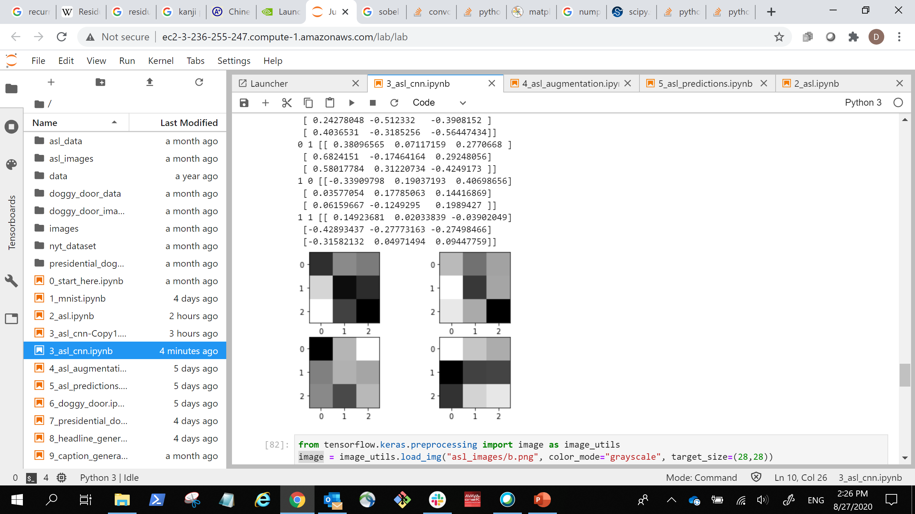
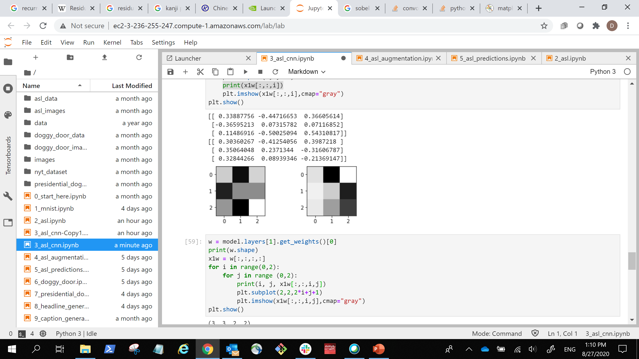
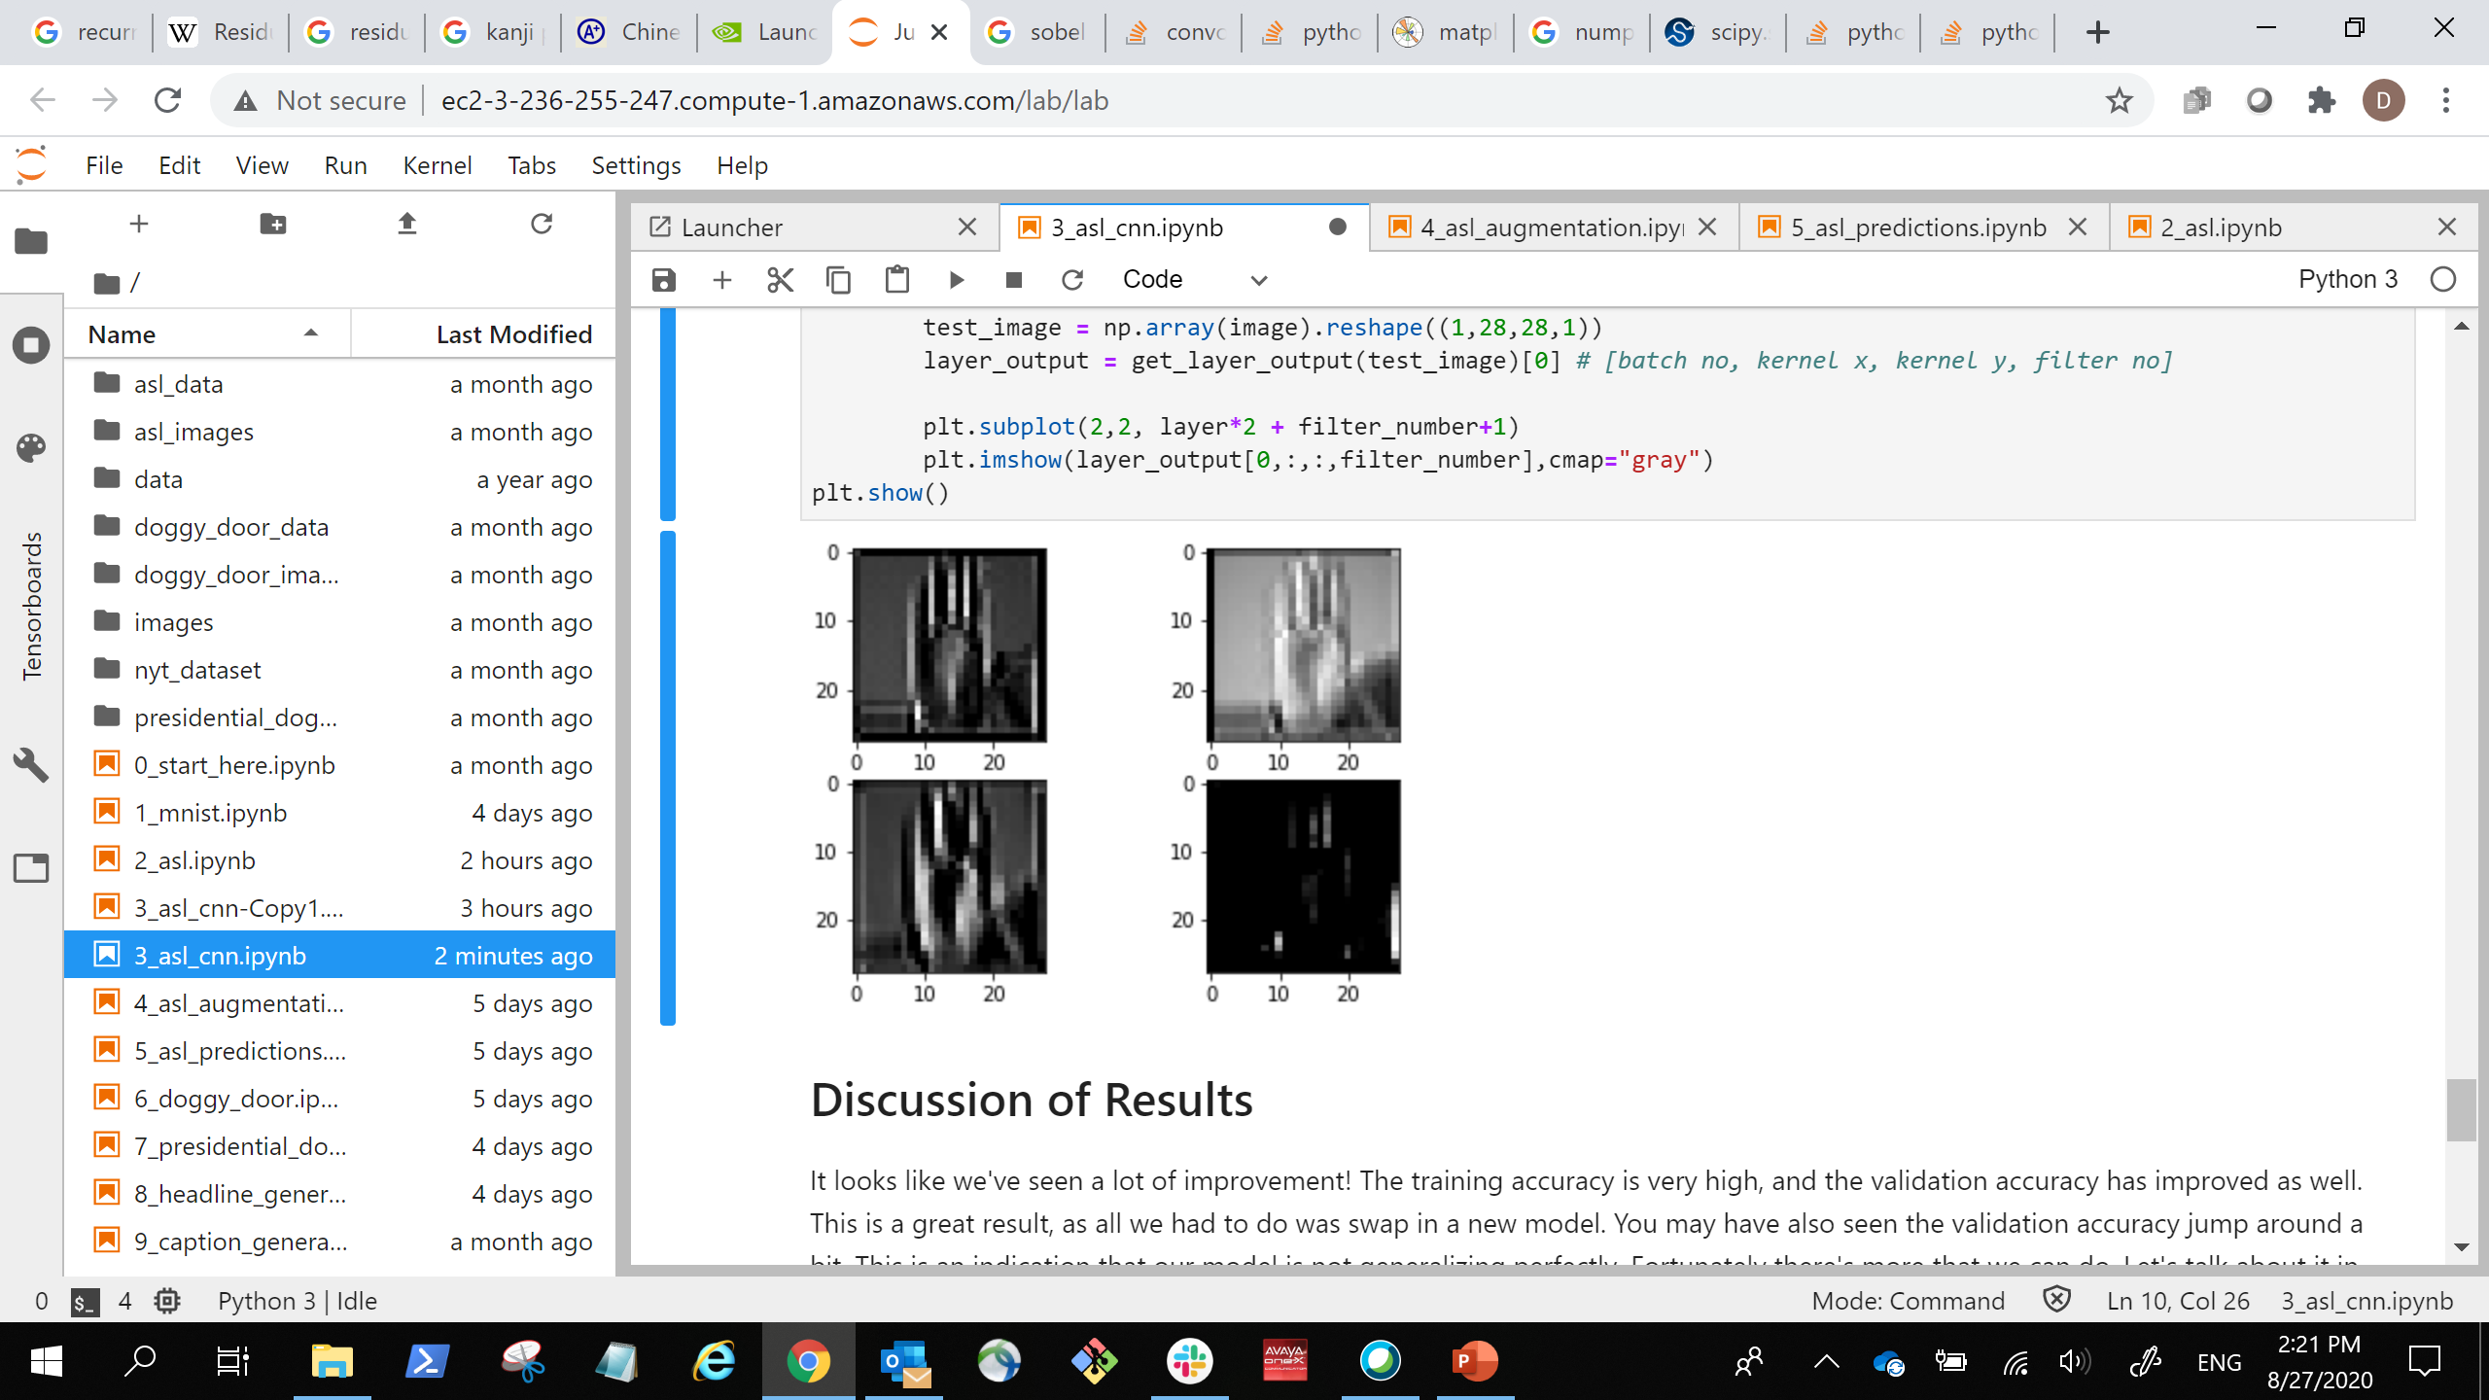
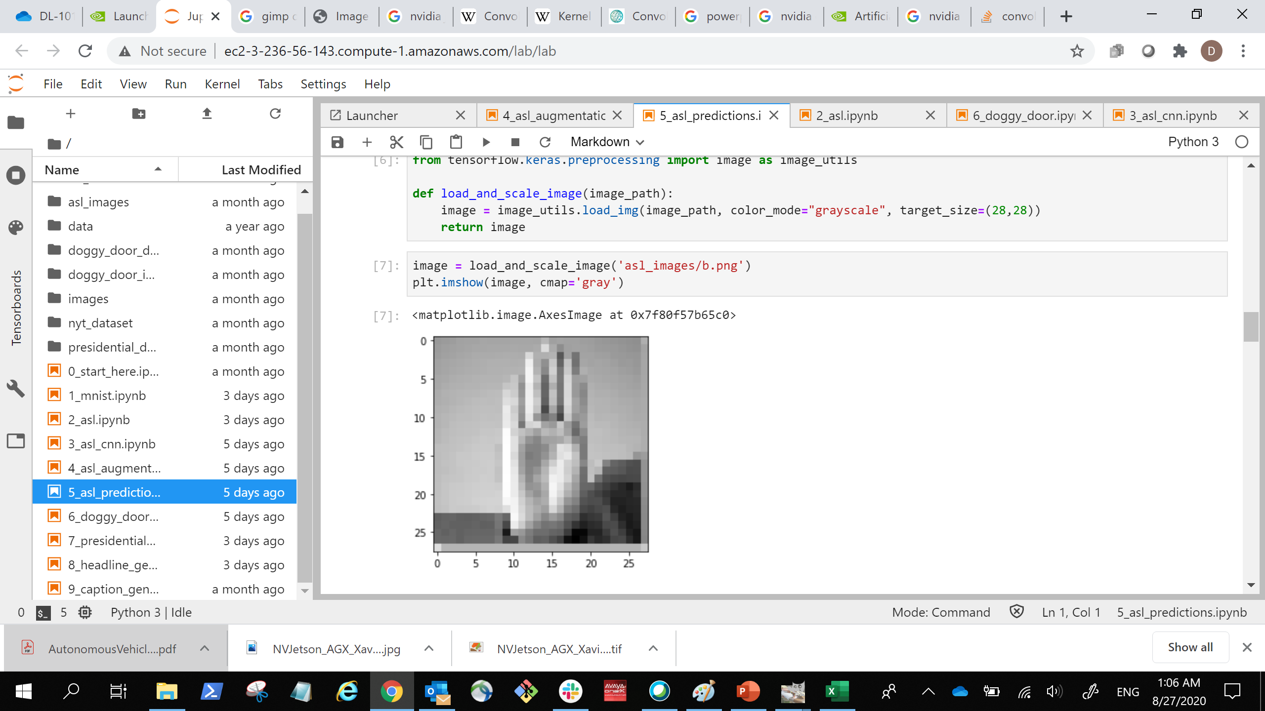

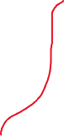
전이 학습(Transfer Learning)
… …
… …
(28, 28, 2)
스택된 이미지
(28, 28, 2)
스택된 이미지
(3, 3, 1, 2)
커널
(3, 3, 2, 2)
커널
(512)
밀집
(512)
밀집
(28, 28,1)
이미지 입력
(1568)
평탄화된 이미지
벡터
(10)
출력 예측
include_top=False
Notes:
다행히 우리가 머신 러닝 모델에서 집도하려는 수술은 실제 뇌 구조 변경보다 훨씬 간단합니다.
즉, 사전 트레이닝된 모델을 가져와서 끝을 자른 이후, 기존 모델의 상단 레이어들을 사용한 다음 하단에는 자체적인 새 레이어를 구성하는 과정으로 진행됩니다.
엄밀히 말하면 이러한 레이어의 구조 변경은 원하는 대로 수정할 수 있지만 기존 모델의 하단 대신 상단에 사용해야 하는 실질적인 이유가 있습니다.

Slide 14
전이 학습(Transfer Learning)
입력
합성곱
Max Pooling
합성곱
드롭아웃
Max Pooling
합성곱
Max Pooling
밀집
밀집
출력
더 일반적
더 전문적
Notes:
모델의 시작에서 끝(이 그림에서 왼쪽에서 오른쪽)으로 이동하는 과정에서 모델은 더 일반적인 모습에서 훨씬 구체적인 모습으로 전환됩니다.
합성곱 모델 상단에서 엣지를 가져오고 각 레이어가 이전 레이어 위에 구성되어 훨씬 복잡한 모양을 만드는 과정에 대해 얘기했던 것을 기억하시나요?
모델에 레이어가 많을수록 이러한 모양은 모델이 트레이닝되는 데이터에 따라 더욱 전문화됩니다.
이러한 초기 패턴은 일반화하기에 더 용이합니다. 따라서 전이 학습에 있어서는 초기 레이어에 있는 빌딩 블록을 복사하는 것이 더 유용한 경향이 있습니다.

Slide 15
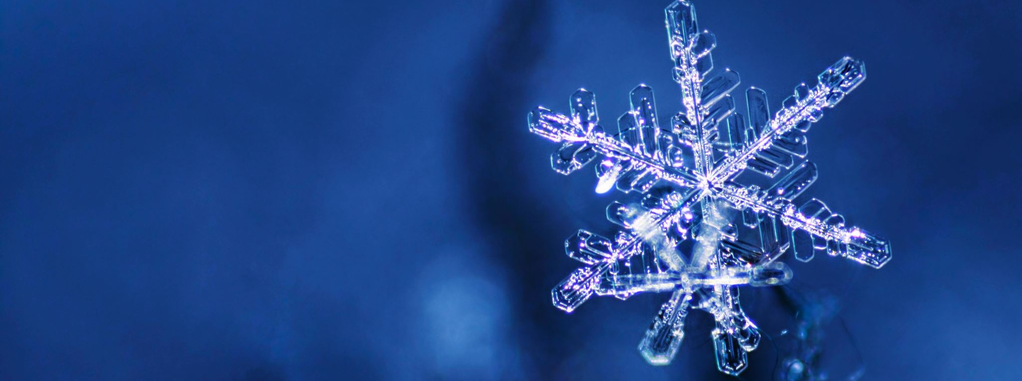
전이 학습(Transfer Learning)
모델 동결(Freeze)
Notes:
고려해야 할 또 다른 사항은 구성의 토대가 되는 기존 모델의 가중치를 동결(Freeze)할지 여부입니다.
동결은 트레이닝 도중에 가중치가 업데이트되지 않도록 하거나 트레이닝이 불가능하게 만듭니다.
기존 모델의 가중치를 트레이닝 가능하게 만들면 유입되는 새 데이터세트에 대해 새 모델을 전문화하는 데 도움이 될 수 있지만 주의가 필요합니다!
기존 모델이 VGG16 모델처럼 크고 새 데이터세트가 너무 작은 경우에는 많은 수의 가중치가 과적합(Overfitting)을 초래하기 쉽습니다.
이 시점에서 데이터 편향에 대해서도 얘기해 보면 좋을 것 같습니다. 데이터 편향은 데이터의 하위 세트가 과다 표현되는 경우에 해당합니다.
예를 들어 모델이 자동차의 제조업체를 파악하도록 만드는 경우에 데이터세트의 자동차가 대부분 트럭이라면 모델이 밴, 스포츠카와 세단을 식별하는 데 어려움을 겪게 됩니다.
데이터세트에 편향이 있으면 결과적인 모델에 그렇게 되는 것입니다.
이는 인공 지능의 윤리적 사용에 대한 논의에서 자주 언급된 주제입니다. 모델이 한 민족 집단에 대해서만 트레이닝된 경우에는 과소 표현된 집단에서는 일부 황당한 예측을 내놓을 수 있습니다.
전이 학습을 사용할 때 이러한 부분에 대해 생각해봐야 하는 이유는 새 모델이 기존 모델의 편향을 가져올 수 있기 때문입니다.

Slide 16
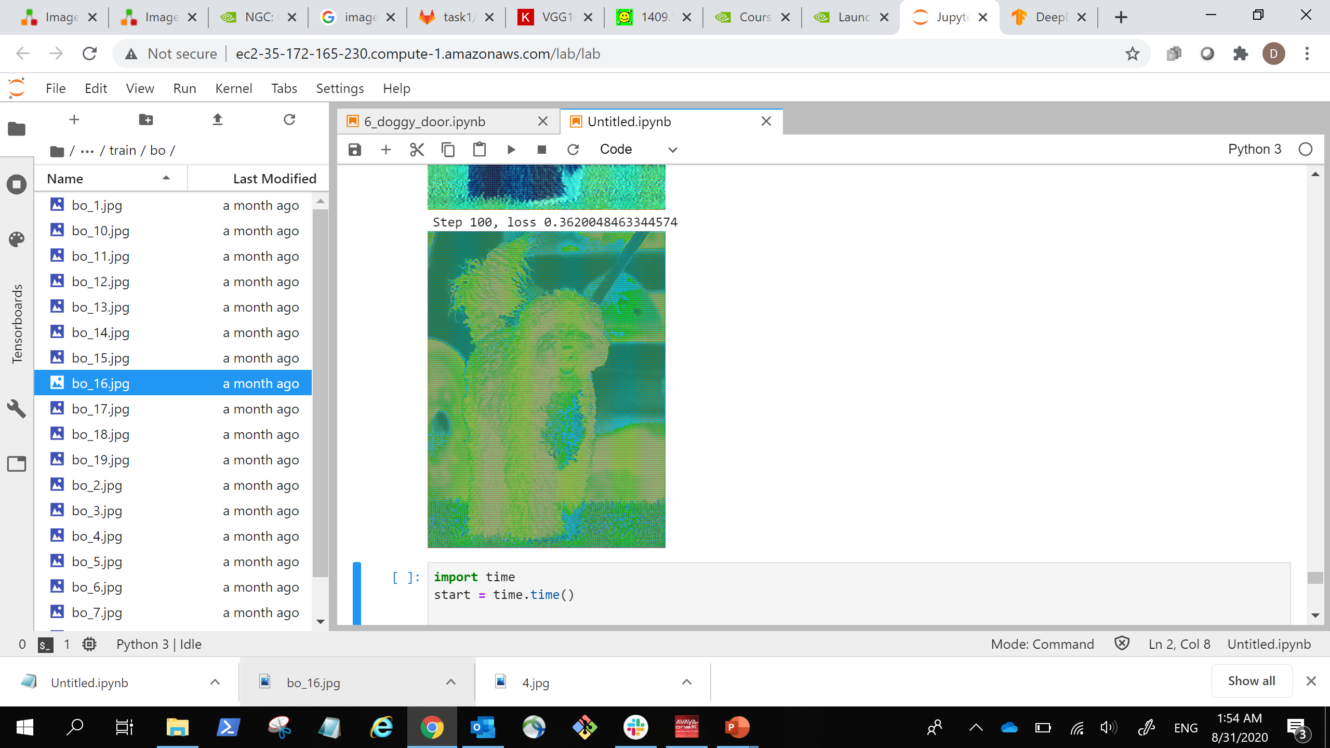
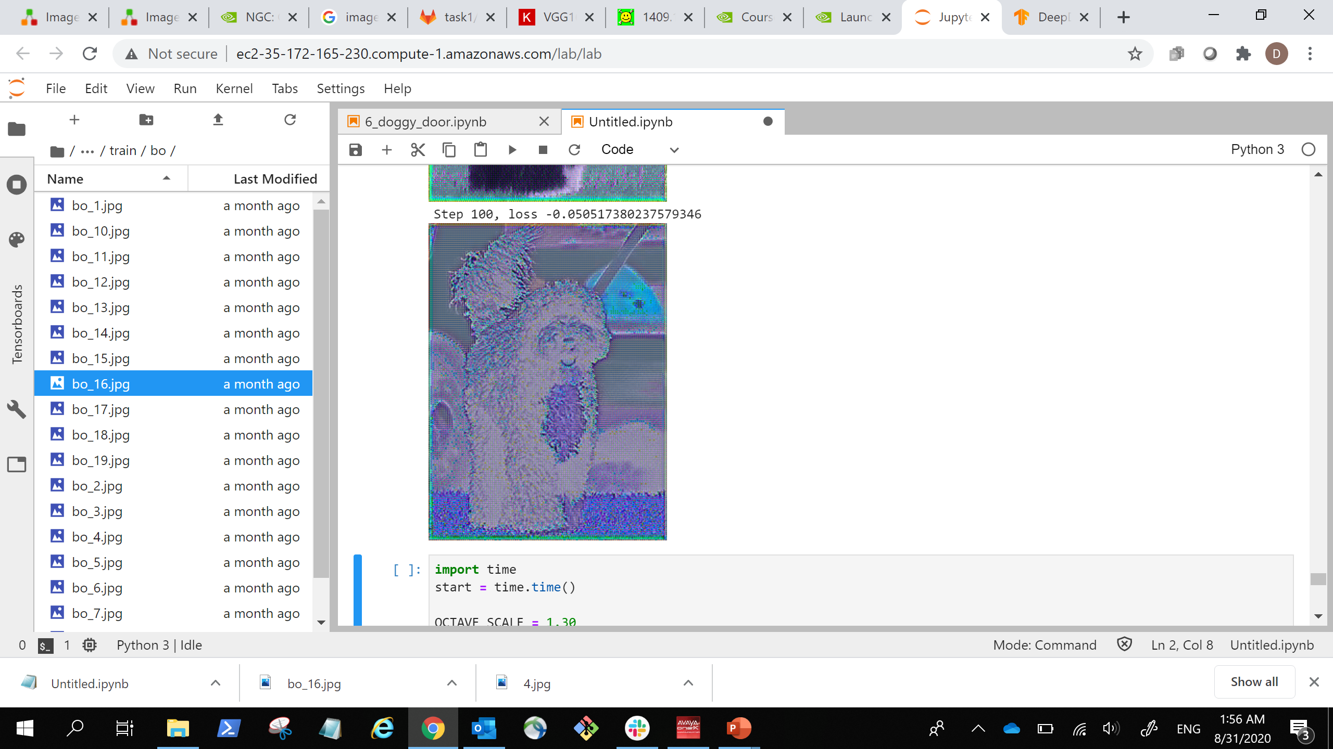
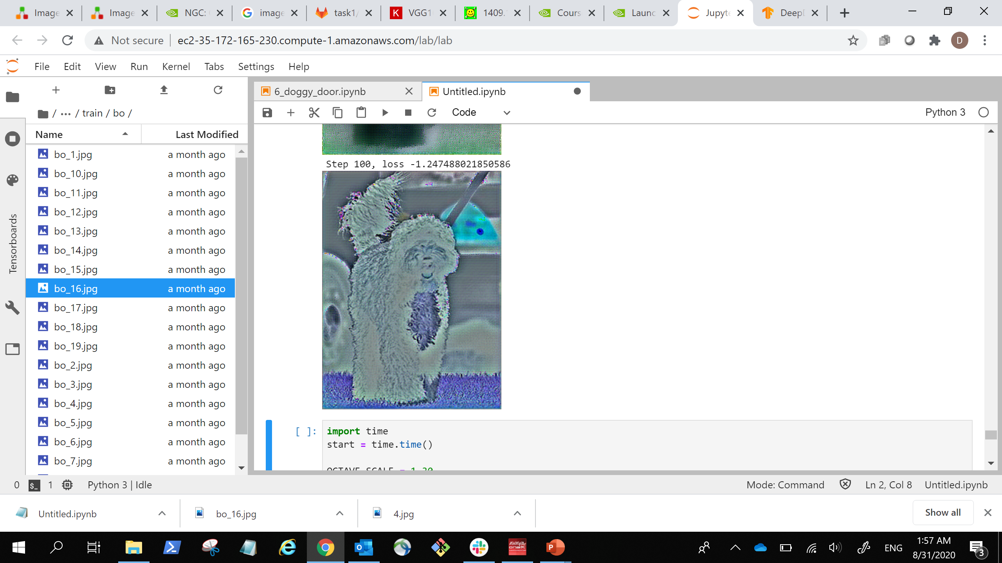
전이 학습(Transfer Learning)
Notes:
마지막으로, 전이 학습은 드리밍(Dreaming)이란 걸 할 수 있는 아주 좋은 기회입니다.
드리밍에 대해서는 처음에 CNN을 살펴봤을 때 잠깐 언급했던 적이 있습니다.
드리밍은 뉴럴 네트워크의 레이어를 통해 이미지를 공급하는 방식으로 이루어지지만, 그래디언트 하강법을 수행하는 대신 그래디언트 상승법을 통해 손실을 극대화하게 됩니다.
목표는 모델이 이미지에서 보는 패턴을 과장하는 것입니다.
여기서는 Bo가 InceptionV3 모델에서 처음 세 개의 합성곱 레이어의 Input으로 사용되었고, 여기 보이는 것이 그래디언트입니다.
진행함에 따라 레이어가 천천히 점점 더 많은 세부정보를 가져오는 것을 확인할 수 있습니다.
안타깝게도 메커니즘을 완전히 분석하려면 너무 많은 시간이 소요되겠지만, 도전해보고 싶은 분들을 위해 방법에 관한 튜토리얼을 링크해 놓았습니다!
https://www.tensorflow.org/tutorials/generative/deepdream

Slide 17
tensorflow Sequential, Funcational Model
# Functional Model API
inputs = keras.Input(shape=(224, 224, 3))
x = base_model(inputs, training=False)
# CNN layer의 차원을 1차원 벡터로 줄여 pooling하여 다음 FC layer로 전달
x = keras.layers.GlobalAveragePooling2D()(x)
# A Dense classifier with a single unit (binary classification)
outputs = keras.layers.Dense(1)(x)
model = keras.Model(inputs, outputs)
# Sequential Model API
from tensorflow.keras.models import Sequential
from tensorflow.keras.layers import Dense, GlobalAveragePooling2D
model = Sequential()
model.add(base_model)
model.add(GlobalAveragePooling2D())
model.add(Dense(units=1, activation=‘binary_crossentropy'))

Slide 18
시작하겠습니다!
Notes:
하지만 우선 끝내야 할 일이 있습니다. 대통령 사저의 Bo를 위한 강아지 분류기를 먼저 만들어봅시다.

